Slide 1
“AUGSTĀKAJĀ IZGLĪTĪBĀ STUDĒJOŠO KOMPETENČU NOVĒRTĒJUMS UN TO ATTĪSTĪBAS DINAMIKA STUDIJU PERIODĀ” 2. kārta
ESF projekta Nr. 8.3.6.2/17/I/001 “Izglītības kvalitātes monitoringa sistēmas izveide un īstenošana” ietvaros
SEMINĀRS SOCIĀLAJIEM PARTNERIEM PAR PĒTĪJUMA REZULTĀTIEM UN TO IZMANTOŠANAS IESPĒJĀM
10.02.2023.

Slide 2
14:00 14:05 | Zanda Rubene | Ievadvārdi
14:05 – 14:15 | Prof. Zanda Rubene (LU) | Izglītības sistēmas ieguvumi no pētījuma “Augstākajā izglītībā studējošo kompetenču novērtējums un to attīstības dinamika studiju periodā”
14:15– 14:30 | Prof. Ģirts Dimdiņš (LU) | Studējošo caurviju kompetenču novērtēšanas instrumenta raksturojums
14:30 – 14:45 | Asoc. prof. Nora Jansone–Ratinika, Matīss Sīlis (RSU) | Caurviju kompetenču veidošanās vizualizācijas
14:45 – 15:00 | Prof. Andra Blumberga (RTU) | Caurviju kompetenču veidošanās sistēmdinamiskais modelis
15:00 – 15:15 | Asoc. prof. Sanita Baranova (LU) | Caurviju kompetenču novērtēšanas metodoloģijas izmantošana augstākajā izglītībā un mūžizglītībā
15:15 – 15:30 | Prof. Alla Anohina –Naumeca (RTU) | Nākotnes digitālās kompetences prognozēšana
15:30 - 16:00 | Diskusija

Slide 3
IZGLĪTĪBAS SISTĒMAS IEGUVUMI NO PĒTĪJUMA “AUGSTĀKAJĀ IZGLĪTĪBĀ STUDĒJOŠO KOMPETENČU NOVĒRTĒJUMS UN TO ATTĪSTĪBAS DINAMIKA STUDIJU PERIODĀ”
“AUGSTĀKAJĀ IZGLĪTĪBĀ STUDĒJOŠO KOMPETENČU NOVĒRTĒJUMS UN TO ATTĪSTĪBAS DINAMIKA STUDIJU PERIODĀ” 2. kārta
ESF projekta Nr. 8.3.6.2/17/I/001 “Izglītības kvalitātes monitoringa sistēmas izveide un īstenošana” ietvaros

Slide 4
Pētījuma aktualitāte
Jaunā prasmju programma Eiropai (Eiropas Komisija, 2016) liecina, ka viena no mūsdienu augstākās izglītības aktuālākajām problēmām ir plaisa starp universitāšu absolventu kompetencēm un darba tirgum nepieciešamajām zināšanām un prasmēm.
Nepieciešama studentu kompetenču novērtēšanas sistēmas izveide/pilnveide ES, lai nodrošinātu salīdzināmu studentu un absolventu prasmju novērtējumu.
Caurviju un profesionālās kompetences ir vienlīdz svarīgas profesionālās autonomijas stiprināšanai, ko apliecina arī Covid 19 izraisītā krīze (ANO. Covid-19 Inequalities and Building Back Better).

Slide 5
Prasmes, kas ir nepieciešamas inovatīviem darbiniekiem
Specifiskās kompetences (subject based), kas atspoguļo zināšanas un prasmes noteiktā profesionālajā jomā.
Caurviju kompetences tehnoloģiju un inovāciju radīšanai, sociālās saliedētības un ilgtspējīgas ekonomiskās sistēmas izveidei, profesionālās autonomijas veidošanai.
Uzvedības un sociālās kompetences personiskās autonomijas stiprināšanai.
Caurviju, uzvedības un sociālo kompetenču veicināšanu OECD uzskata par galveno skolu un universitāšu uzdevumu nākotnē.
(OECD Skills for Innovation. http://www.oecd.org/education/ceri/GEIS2016-Background-document.pdf)

Slide 6
Profesionālā autonomija
Profesionālā autonomija ir kvalitāte, kas apliecina spēju būt neatkarīgam, pašnoteiktam, pašvadītam lēmumu pieņemšanā, fleksiblam, ar dzīves spēku (resilience) apveltītam, veicot savu profesionālo darbību.
Profesionālās autonomijas veicināšanai studiju procesā ir būtiski pilnveidot caurviju kompetences, jo tās palīdz gan efektīvi darboties un sadarboties publiskajā telpā, izrādīt solidaritāti, interesi risināt problēmas, apgūt un pilnveidot lēmumu pieņemšanas, kritiskā domāšanas, rīcības brīvības un pašefektivitātes prasmes.

Slide 7
Pētījuma mērķis
Veicot padziļinātu caurviju kompetenču teorētisko analīzi un studējošo caurviju kompetenču novērtējumu, noskaidrot studējošo kompetenču attīstības līmeni augstākās izglītības iestādēs studijas uzsākot un pirms izglītības iestādes absolvēšanas;
Izstrādāt priekšlikumus digitālo pamata prasmju novērtēšanai, mācību vajadzību identificēšanai un plānošanai, kā arī izstrādāt atbalsta instrumentus augstākās izglītības iestāžu personāla kompetenču pilnveidei par caurviju kompetencēm, to novērtēšanu un iekļaušanu studiju rezultātos un caurviju kompetenču novērtēšanas instrumenta izmantošanu studiju rezultātu formulēšanā un novērtēšanā.
Pētījuma īstenošana: 2022. gada maijs - 2023. gada oktobris.

Slide 8
Studiju rezultātu monitoringa pilnveide institūciju un valsts līmenī
Studiju rezultātos ietvertās profesionālās kompetences pilnībā neiekļauj darba tirgum nepieciešamo kompetenču spektru; stiprinot caurviju kompetenču aspektu, tiks sekmēta profesionālo kompetenču apguve, kompetences mijiedarbojoties veido pamatu veiksmīgai profesionālajai darbībai un profesionālajai autonomijai.
Profesionālās autonomijas rādītāju novērtēšanai var tikt izmantoti tādi studiju programmu vērtēšanas rīki: 1) caurviju kompetenču novērtēšanai – pašvērtējuma aptaujas, 2) profesionālo – spēju, prasmju un iemaņu testi vai uzvedības novērojumi.
Studējošo caurviju kompetenču attīstības un dinamikas novērtēšanas rezultātā iegūto datu uzkrāšana un analīze, aktualizē nepieciešamību pēc mācīšanās analītikas risinājumiem nākotnē.

Slide 9
Studējošo caurviju kompetenču pilnveide un novērtēšana augstākās izglītības institūcijās
Caurviju kompetenču pilnveides sistemātiska integrēšana studiju programmās.
Atbalsts mācībspēkiem pedagoģiskās kompetences stiprināšanā; paplašināt mācīšanās darba vietā (workplace learning) un mācīšanās darot (learning by doing) pieeju studijās.
Individuālie atbalsta pasākumi studējošajiem, kā arī pasākumi studējošo kompetenču personalizētai diagnostikai un personalizētai to pilnveides plāna izveidei.
Paralēli tiešajam studiju procesam augstskolās nepieciešams arvien plašāk organizēt un piedāvāt studentiem pasākumus sociālo inovāciju radīšanai.

Slide 10
Turpmāko pētījumu virzieni studējošo caurviju kompetenču novērtēšanai
Caurviju un profesionālo kompetenču saskaņošana, līdzsvarošana un kvalitāte studiju programmās, ņemot vērā konkrētu profesionālo jomu specifiku.
Studentu caurviju kompetenču salīdzinoša izpēte universitāšu tipa augstskolās un lietišķo zinātņu augstskolās, lai būtu iespējams formulēt aktuālos uzdevumus, domājot par pāreju un institucionālo akreditāciju.
Profesionālās autonomijas kā augstākās izglītības kvalitātes monitoringa sistēmas indikatora novērtēšanas instrumenta izveide.
Augstskolu un sociālo partneru (prakses uzņēmumu) sadarbības stiprināšana (mācību modeļu un materiālu izstrāde), studentu caurviju kompetenču attīstīšanai.

Slide 11
Turpmāk projektā paveicamie darbi
Pedagogu profesionālās kompetences novērtēšana (nepieciešami dati par LiepU un DU);
Uzsākts darbs pie studējošo caurviju kompetenču novērtēšanas; 23 augstskolas apziņotas, vairākas jau nozīmējušas koordinatorus, kuri pārraudzīs aptaujas procesu un datu vākšanu, piedalīsies multiplikatoru kursos, kā arī nākotnē atbildēs par studējošo caurviju kompetenču novērtēšanu.
2022. gada 9. decembrī LU PPMF Dome apstiprināja izveidoto tālākizglītības programmu, 2023. gadā 17. martā pirmā multiplikatoru grupa uzsāks mācības.

Slide 12
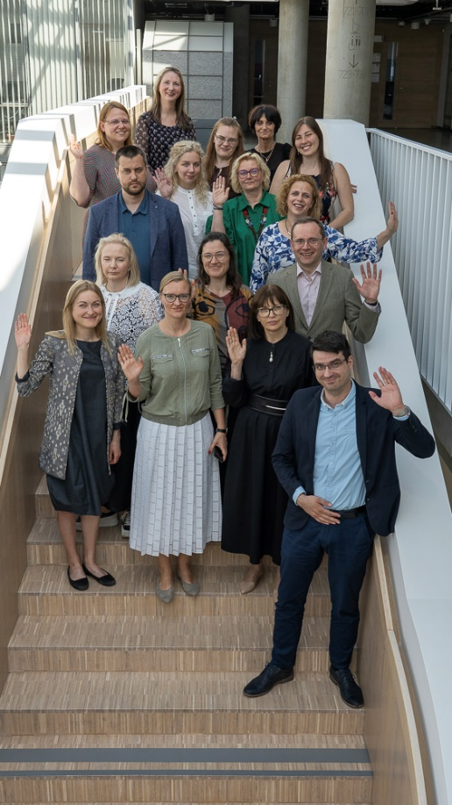
Paldies par uzmanību!

